Slide 1

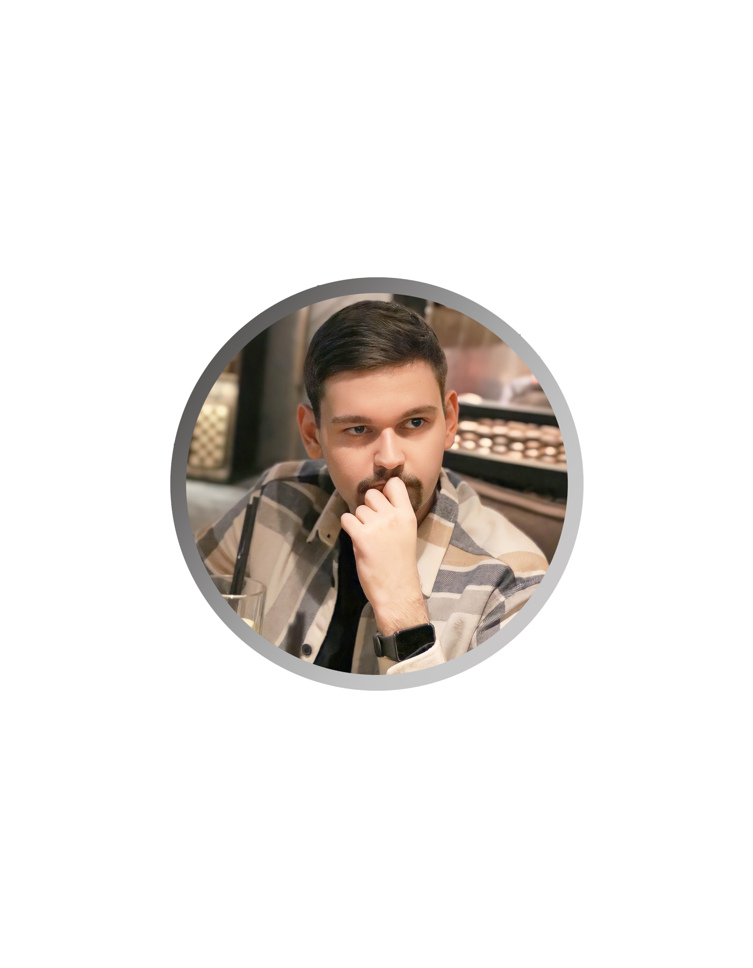
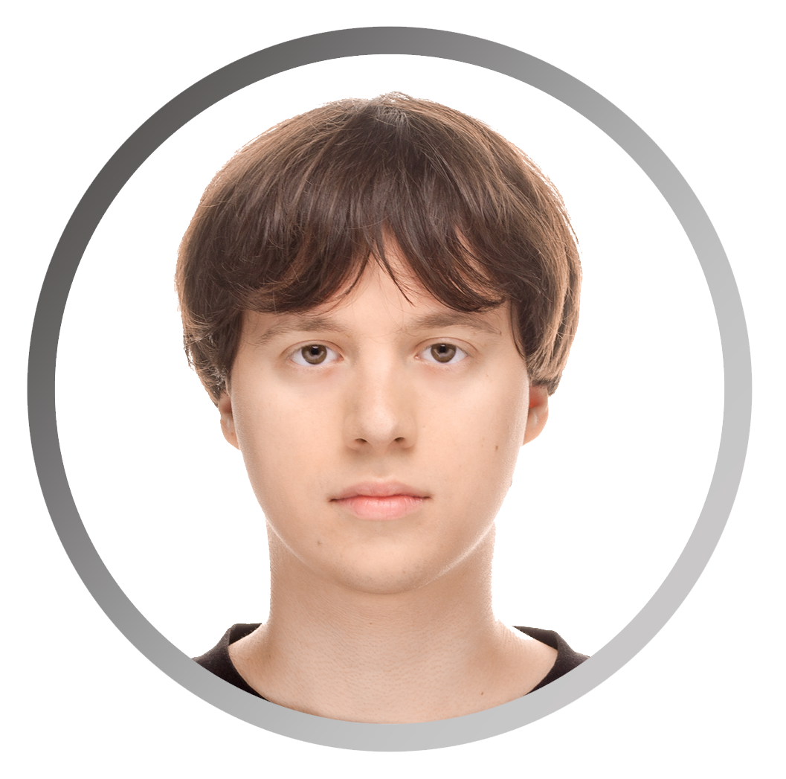
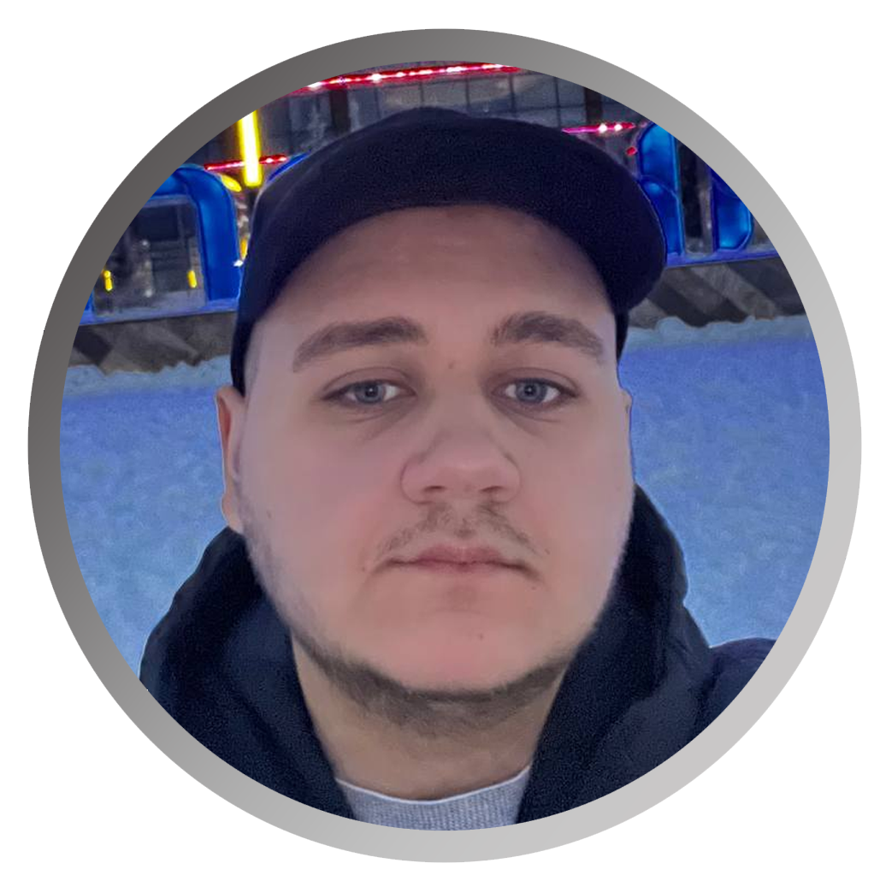
Мобильное приложение
Усталов Данила
Бородин Дмитрий
Гончаренко Александр

Slide 2
Какие проблемы решает наш проект?
— Затруднительный поиск информации об устойчивом образе жизни;
— Нехватка мотивации и одобрения со стороны общества;
— Небольшое комьюнити, нехватка единомышленников.

Slide 3
Целевая аудитория
— Житель города Воронежа;
— Молодого возраста (18-45 лет);
— Неравнодушен к экологической ситуации;
— Готов приносить пользу обществу;
— Ищет комфортную площадку для обмена опытом.

Slide 4
Что мы предлагаем?
Социальная сеть со следующей функциональностью:
Гибко сортируемая лента постов;
Наличие лайков и комментариев;
Возможность подписки на пользователей;
Система поощрения за активность.

Slide 5








Наши технологии
Клиент
Сервер
База данных
PostgreSQL
Dart
Flutter
Java
Spring Boot

Slide 6



Конкуренты
Greenworlder
ВКонтакте
Отток аудитории
Сообщества «умирают»
Нет дизлайков
Нет настроек сортировки
Иностранная аудитория
Нет дизлайков

Slide 7

Конкурентное преимущество
Отличительной особенностью нашего проекта является система поощрения пользователей за их активность.
Также, проанализировав недостатки конкурентов, мы реализуем возможность отрицательной оценки постов.

Slide 8
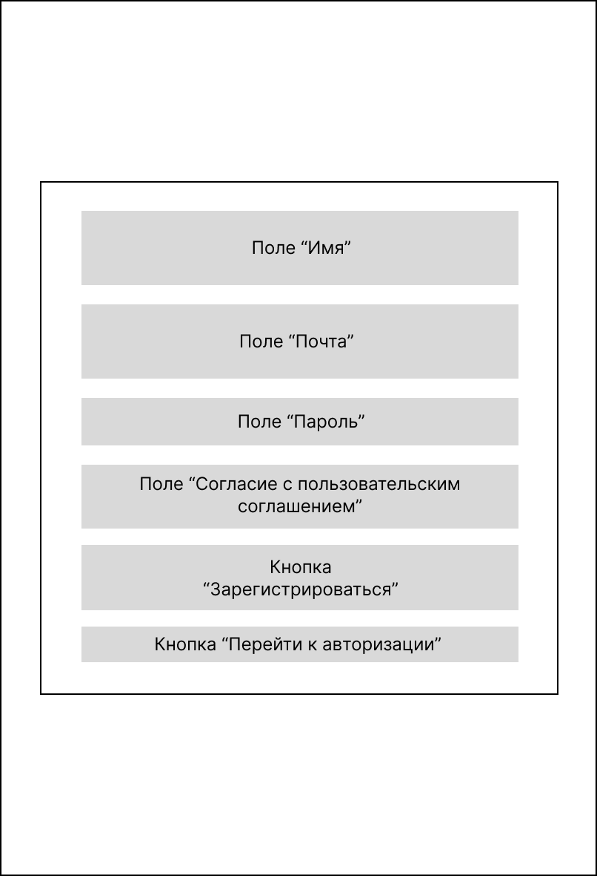
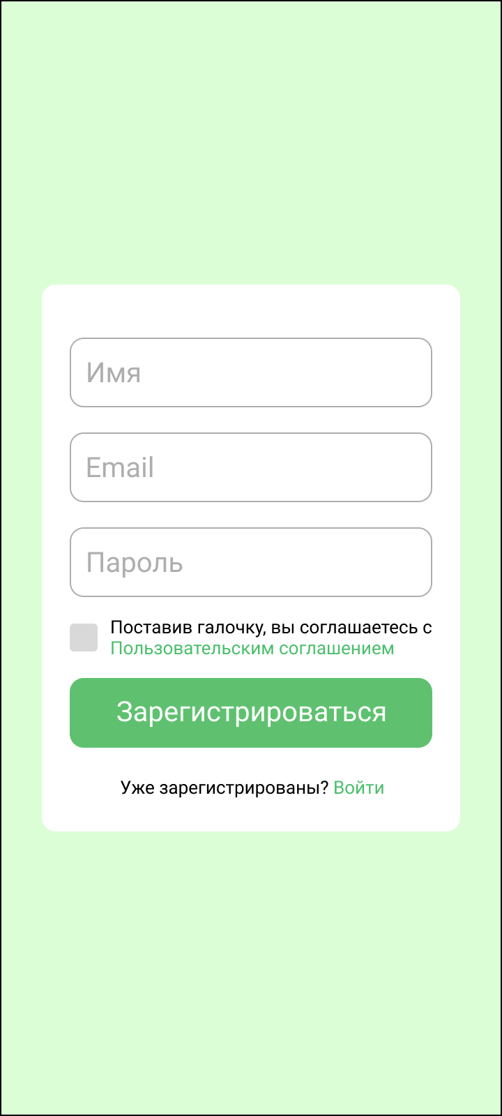
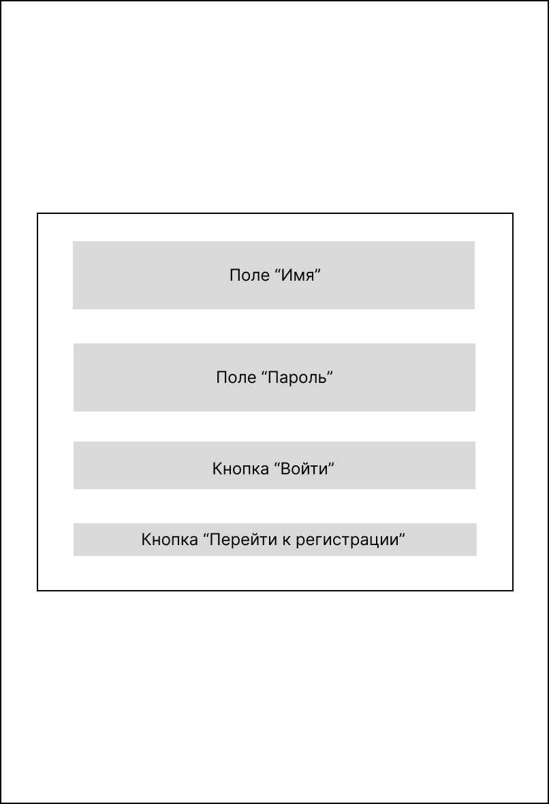
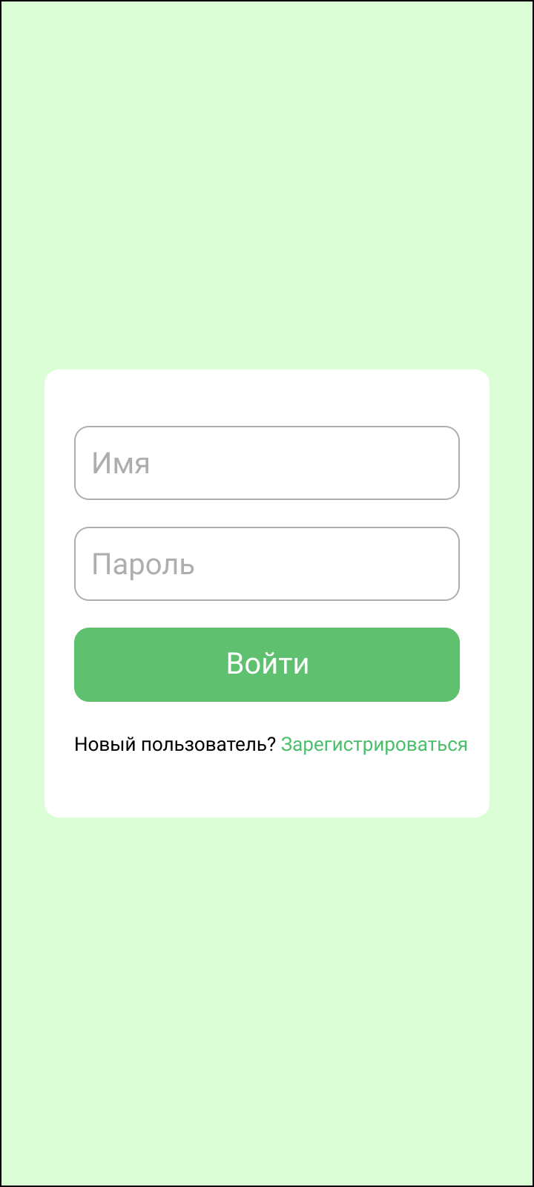

Прототипы страниц приложения

Slide 9
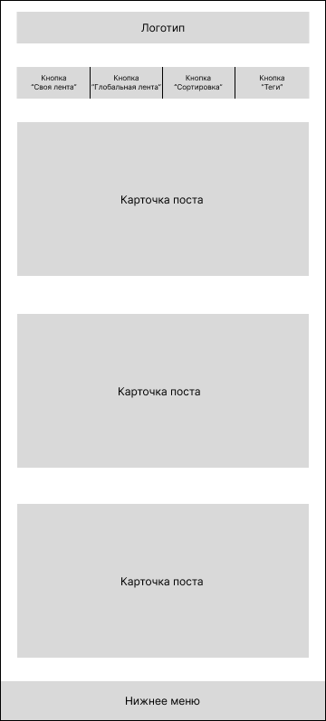
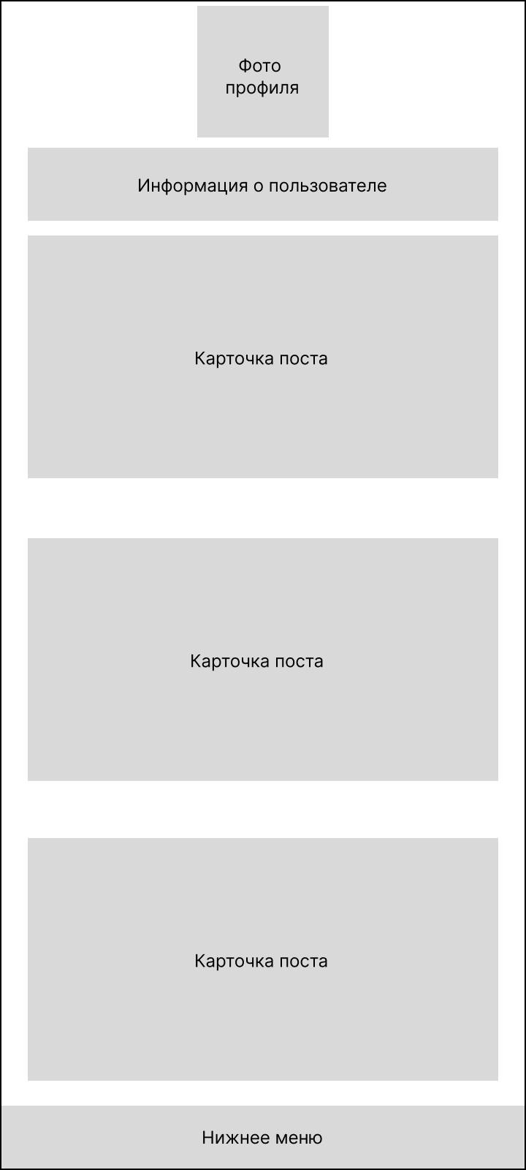
Прототипы страниц приложения

Slide 10

Бизнес-модель
— Заключение партнёрских соглашений на основе продвижения контента;
— Размещение контекстной рекламы в ленте постов на коммерческой основе;
— Возможность сотрудничества с госструктурами в рамках социальных проектов.

Slide 11
План развития
Краткосрочные цели
Долгосрочные
цели
— Разработка модели базы данных;
— Совершенствование дизайна страниц;
— Разработка MVP версии мобильного приложения.
— Разработка веб-приложения;
— Добавление интерактивной карты с информацией о пунктах сбора и сортировки мусора.

Slide 12
Мобильное приложение
Гончаренко Александр
QA engineer
Saha.Goncharenko.1@mail.ru
Усталов Данила
Backend developer
Designer
danilaustalov@gmail.com
Бородин Дмитрий
Project manager
Business analyst
Mobile developer
borodin_dn@cs.vsu.ru

